Slide 1


小学语文一年级下册
爷爷和小树
仙龙小学 何廷高制作

Slide 2

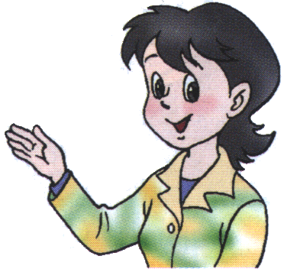
人们为保护树木做了哪些事?

Slide 3
◆ 自读课文，读准字音，读通课文。
◆ 我会读
yé kē dào gěi chuān nuǎn
爷 棵 到 给 穿 暖
冷 开 伞 热
lěng kāi sǎn rè

Slide 4
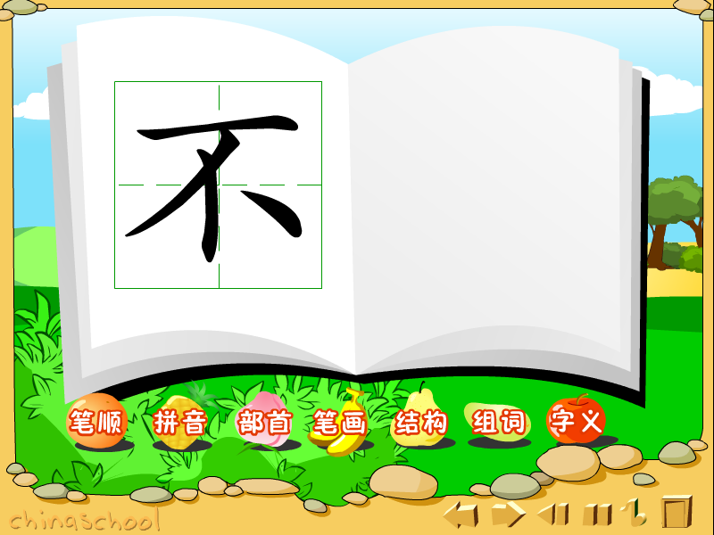
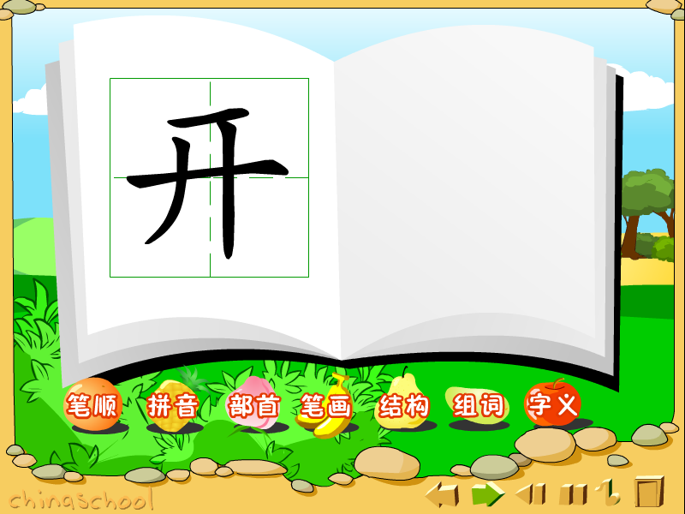
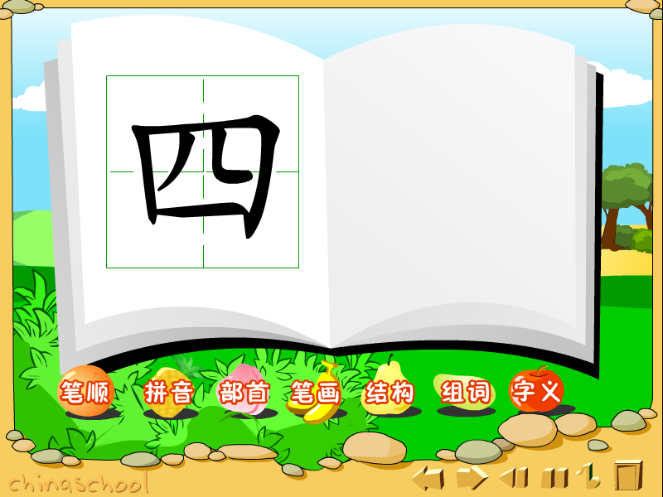
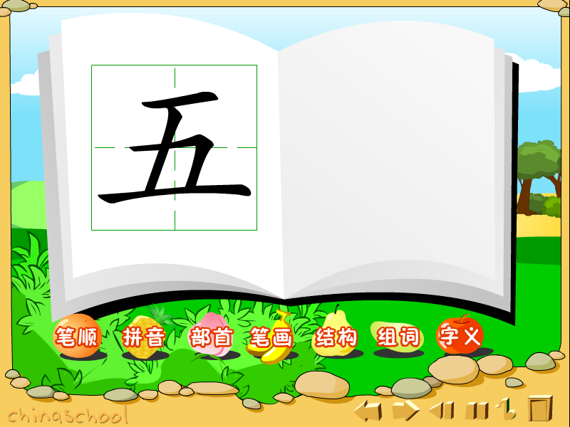
◆ 我会写

Slide 5

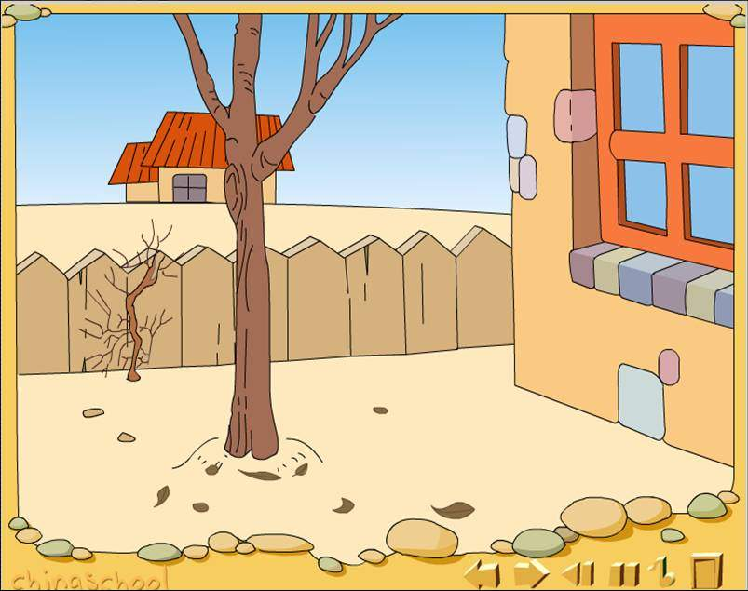

小树在寒风里会说些什么呢？

Slide 6
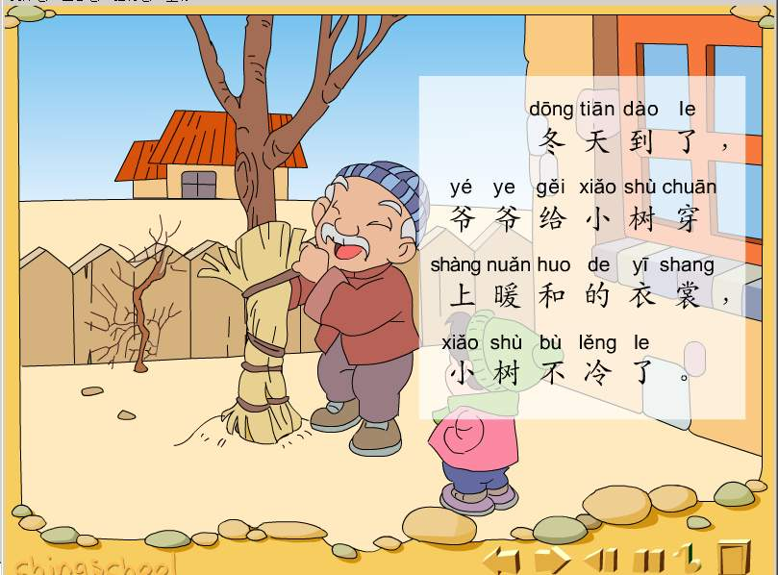
“暖和的衣裳”指什么？
爷爷在做什么？

Slide 7
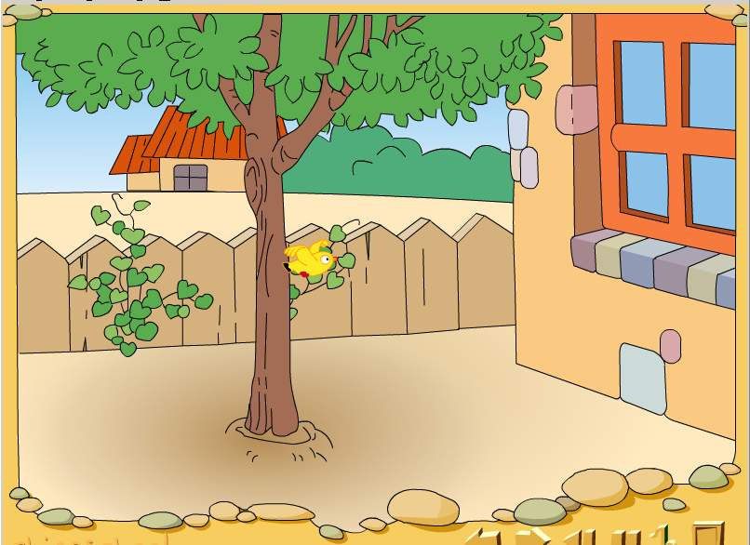
你想夸夸小树吗？

Slide 8
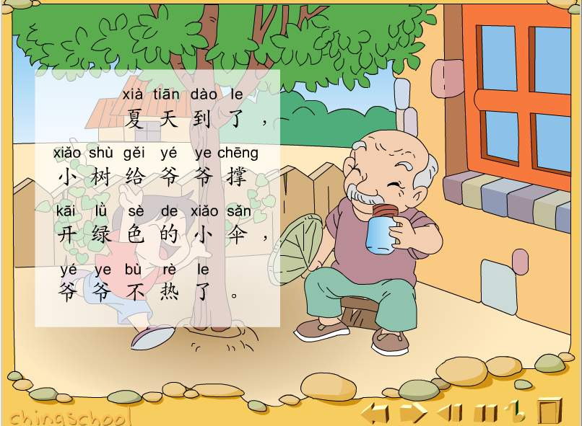
讨论：小树为什么能长得那么好？

Slide 9
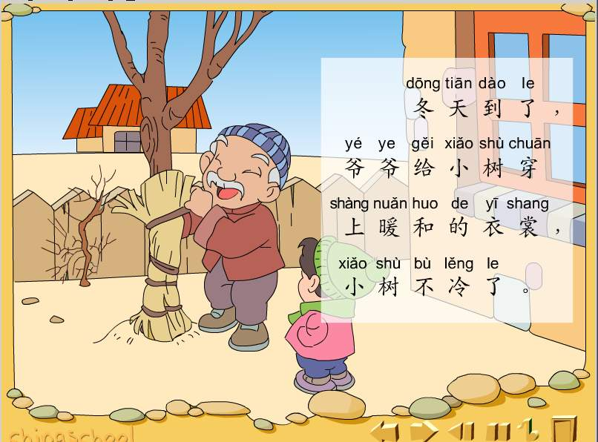

Slide 10

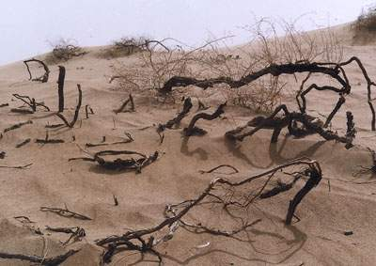

Slide 11
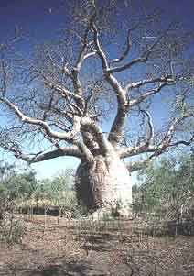

Slide 12
我们应该怎样帮助小树？

Slide 13
读读说说 :
暖和的衣裳 暖和的
绿色的小伞 绿色的
漂亮的衣服 漂亮的
雪白的云朵 雪白的

